Slide 1

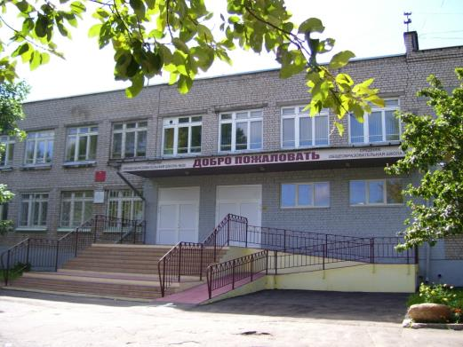

Муниципальное общеобразовательное учреждение средняя общеобразовательная школа № 20
ВОСПИТАНИЕ ГРАЖДАНИНА И ПАТРИОТА
СРЕДСТВАМИ МУЗЕЙНО-ОБРАЗОВАТЕЛЬНОГО ПРОСТРАНСТВА
Директор
С.В. Кочегарова
«Почётный работник общего образования
Российской Федерации»
25.02.2015г.
Рыбинск

Slide 2
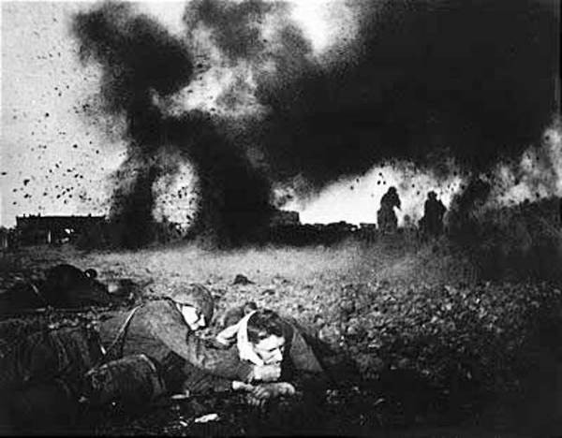
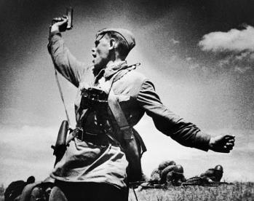
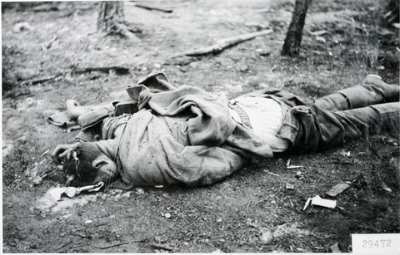
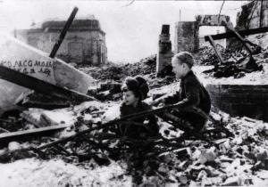

Slide 3
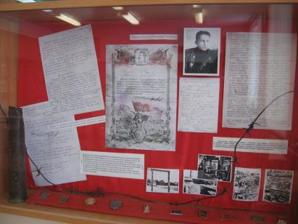
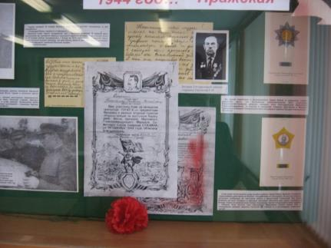
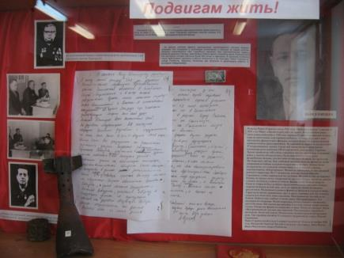
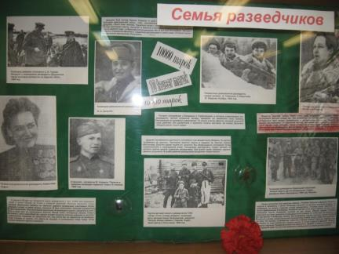

Slide 4
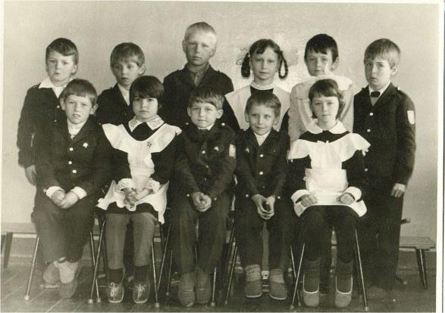
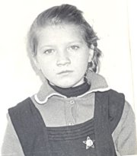
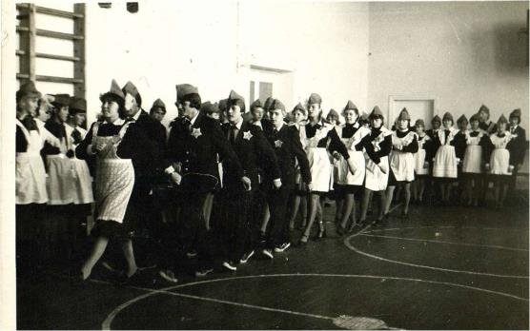

Slide 5

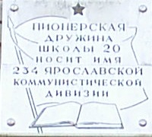
Почти с основания школы проводилась поисковая работа по сбору материалов о боевом пути 234 Ярославской Коммунистической стрелковой дивизии. Из поисковых экспедиций по местам боёв дивизии были привезены бесценные реликвии и документы, а также гильзы от артиллерийских снарядов, осколки мин, советские и немецкие каски - именно эти материалы составили основу школьного музея и определили его профиль – историко-краеведческий.
Детской общественной организации присвоено имя 234 Ярославской Коммунистической стрелковой дивизии, а на школе установлена мемориальная доска.

Slide 6
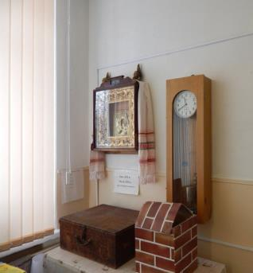

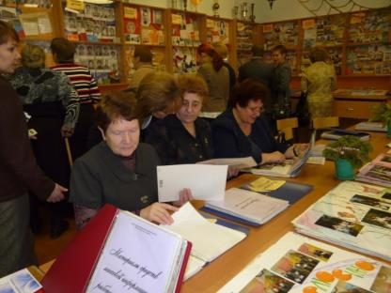
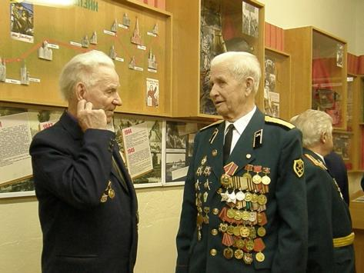
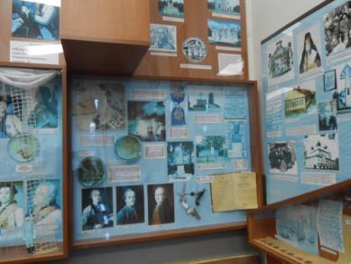

Slide 7
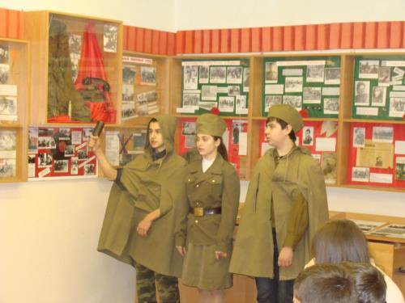
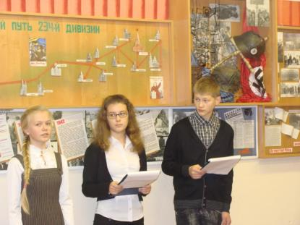
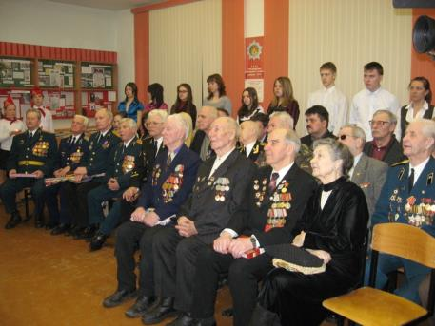
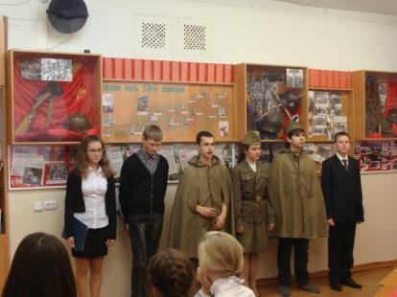

Slide 8
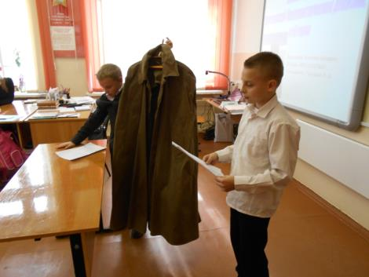
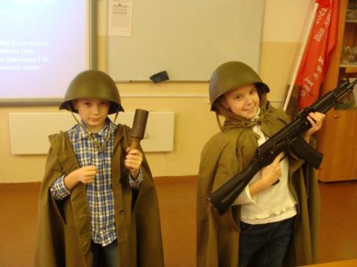
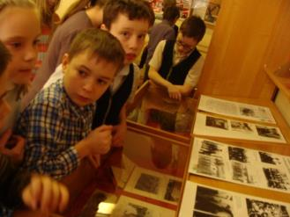
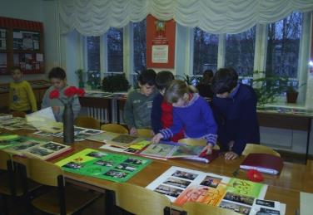
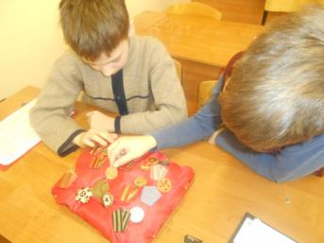

Slide 9
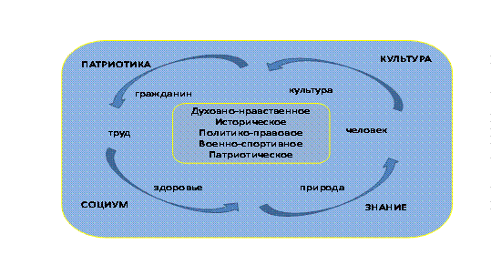

Slide 10
Экскурсии
Уроки в музее
Занятия с активом
Тематические вечера
Конкурсы, викторины, семинары

Slide 11
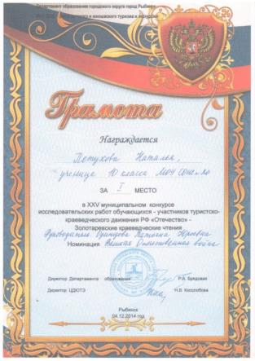

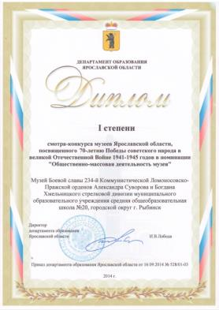
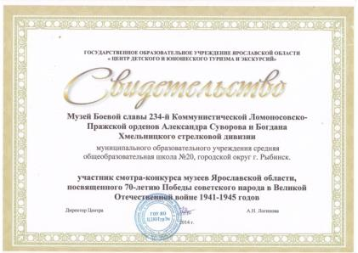
Музей Боевой Славы школы занесен в книгу Почета Всероссийской организации ветеранов (пенсионеров) войны, труда, Вооруженных Сил и правоохранительных органов

Slide 12
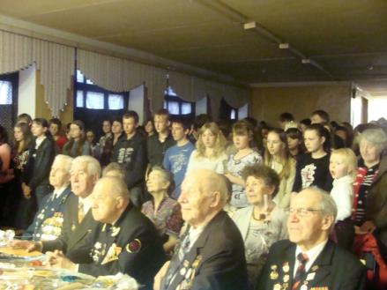
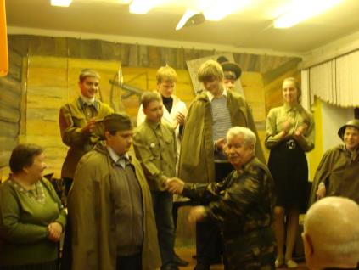
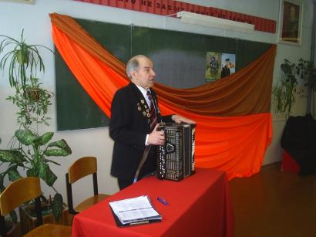
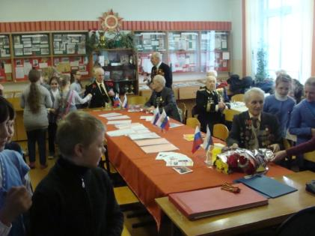

Slide 13
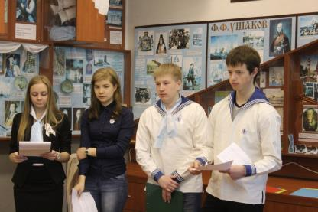
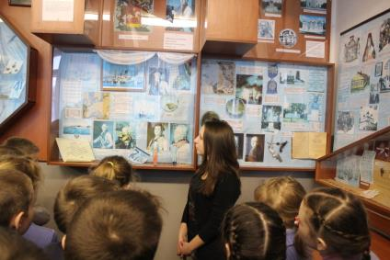
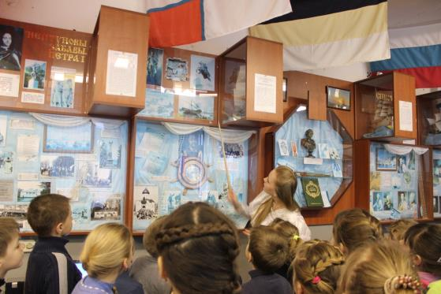

Slide 14
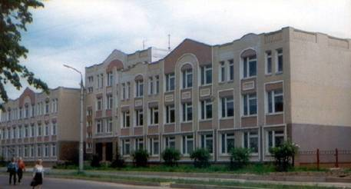
МОУ СОШ №1
с углублённым изучением английского языка

Slide 15

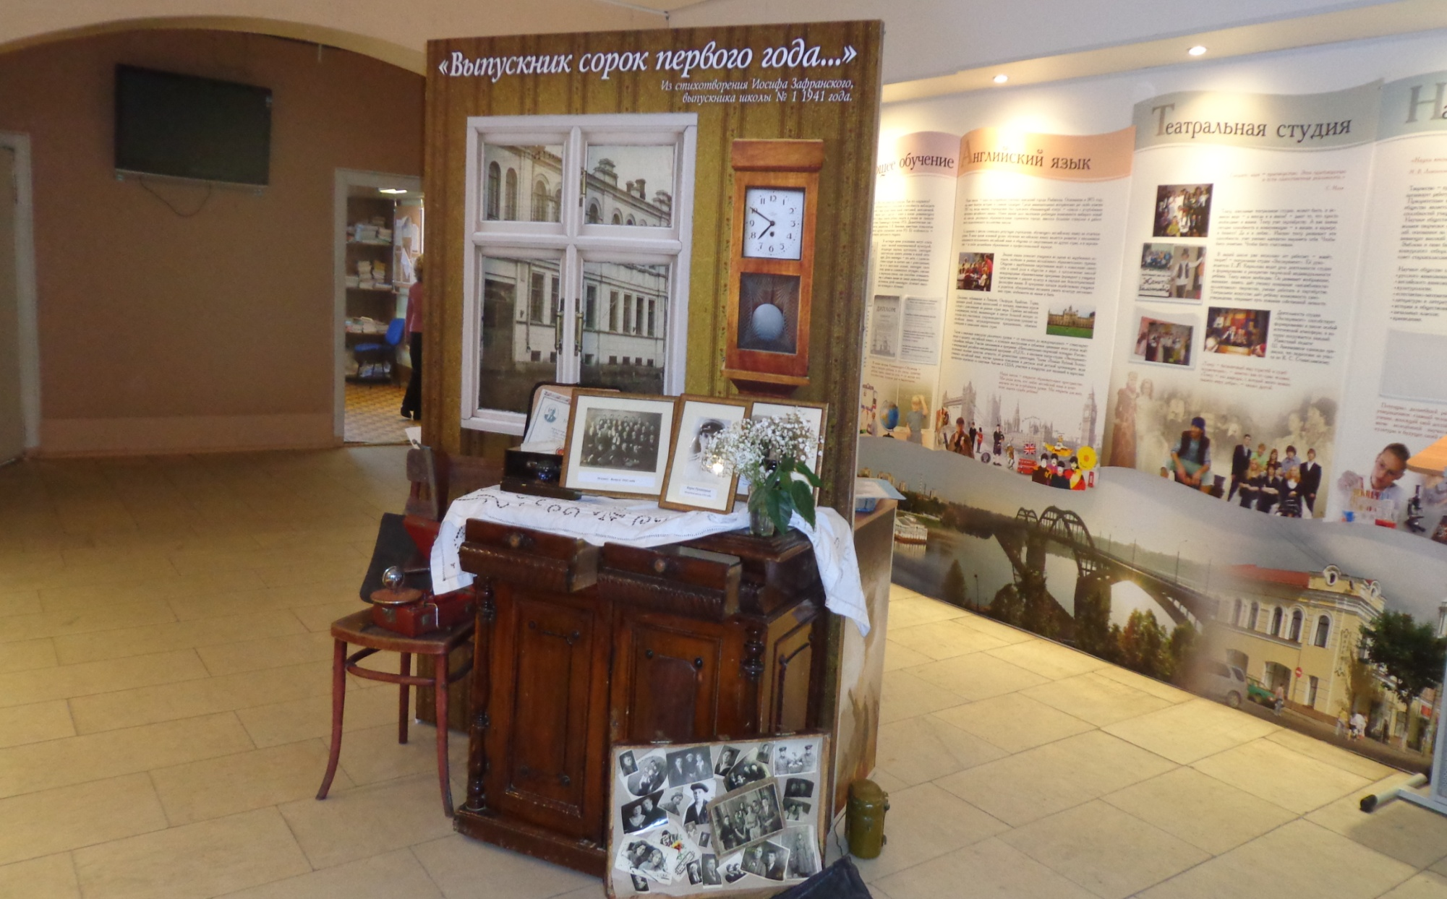

Slide 16
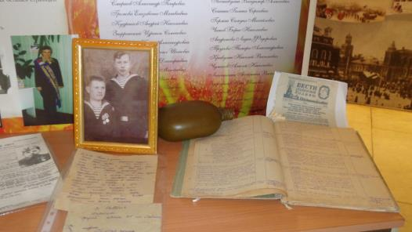
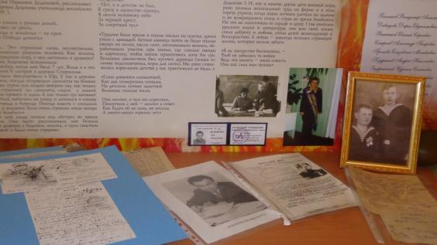

Slide 17
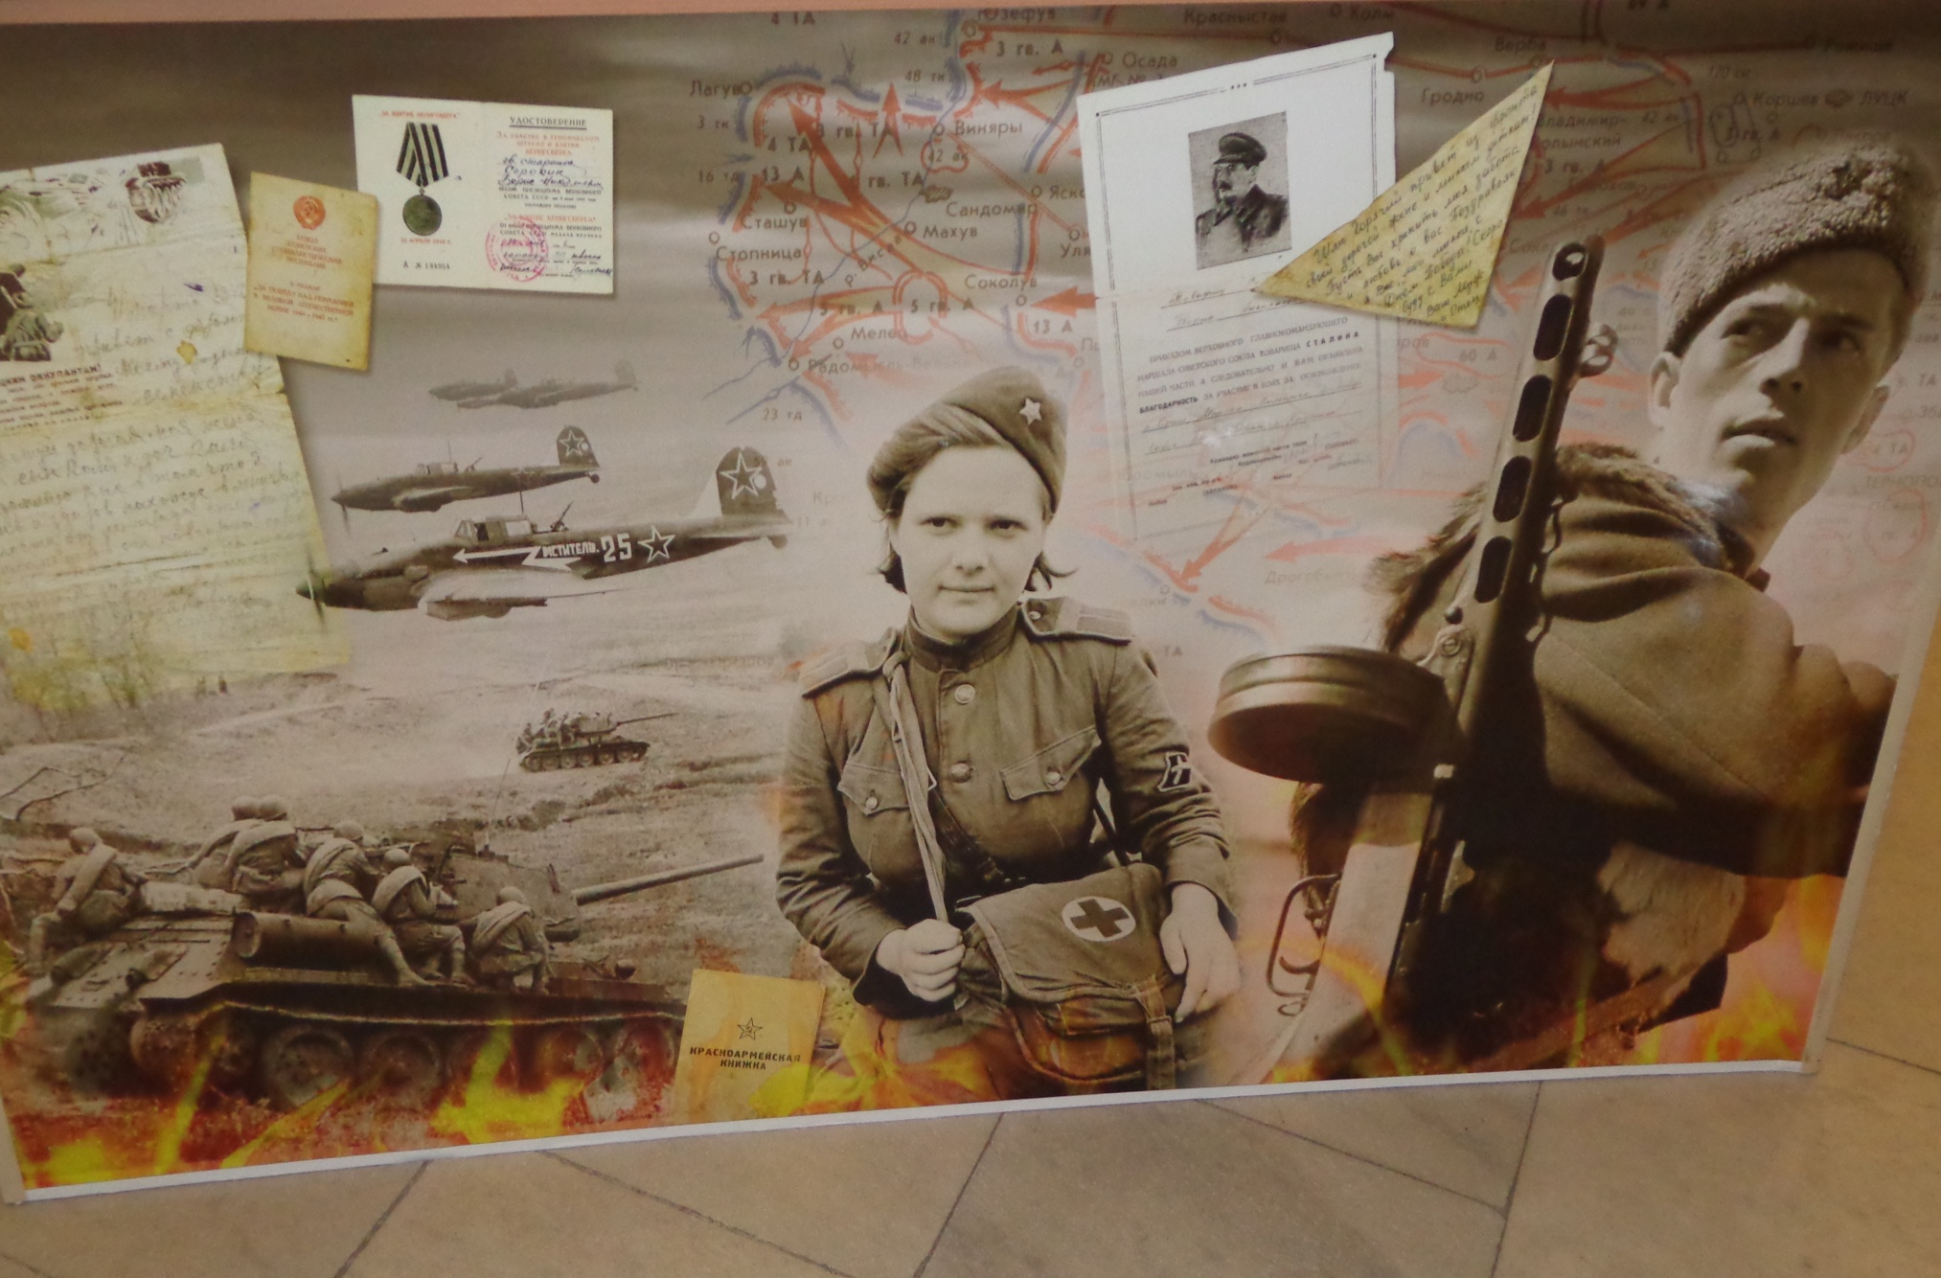

Slide 18
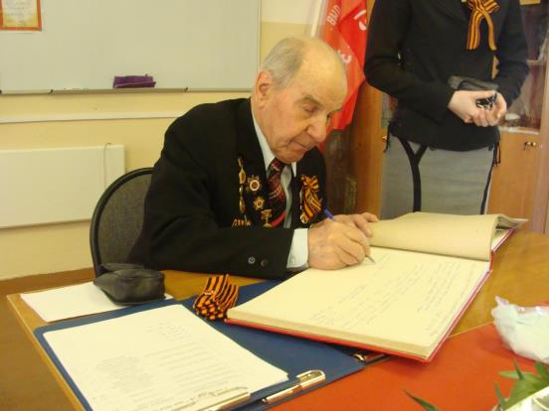
«Чтобы не забыть — нужно помнить, чтобы помнить — нужно знать, чтобы знать – нужно сохранить»

Slide 19
«Только тот, кто любит,
ценит и уважает
накопленное и сохраненное
предшествующим поколением,
может любить Родину, узнать ее,
стать подлинным патриотом»
С.Михалков

